Slide 1


数学实验与数学软件
第五课：MATLAB数值数组与数组化编程
李嘉
中山大学数学学院
教师微信号：Recksic
课程邮箱：sysumatlab@163.com

Slide 2
复习-例2.8-1-符号绘图法
syms t tao
y=2/3*exp(-t/2)*cos(sqrt(3)/2*t)
y =
(2*exp(-t/2)*cos((3^(1/2)*t)/2))/3
s=subs(int(y,t,0,tao),tao,t)% int(y,t,0,t)也对，只是不好理解
s =
1/3-(2*exp(-t/2)*(cos((3^(1/2)*t)/2)/2-(3^(1/2)*sin((3^(1/2)*t)/2))/2))/3
subplot(2,1,1) %Figure共两行一列，第一幅图如下
ezplot(y,[0,4*pi]),ylim([-0.2,0.7])%无需指定采样点
grid on
subplot(2,1,2) %Figure共两行一列，第二幅图如下
ezplot(s,[0,4*pi])
grid on
title('s = \int y(t)dt') %本身自带title，这样可以覆盖（重写）

Slide 3
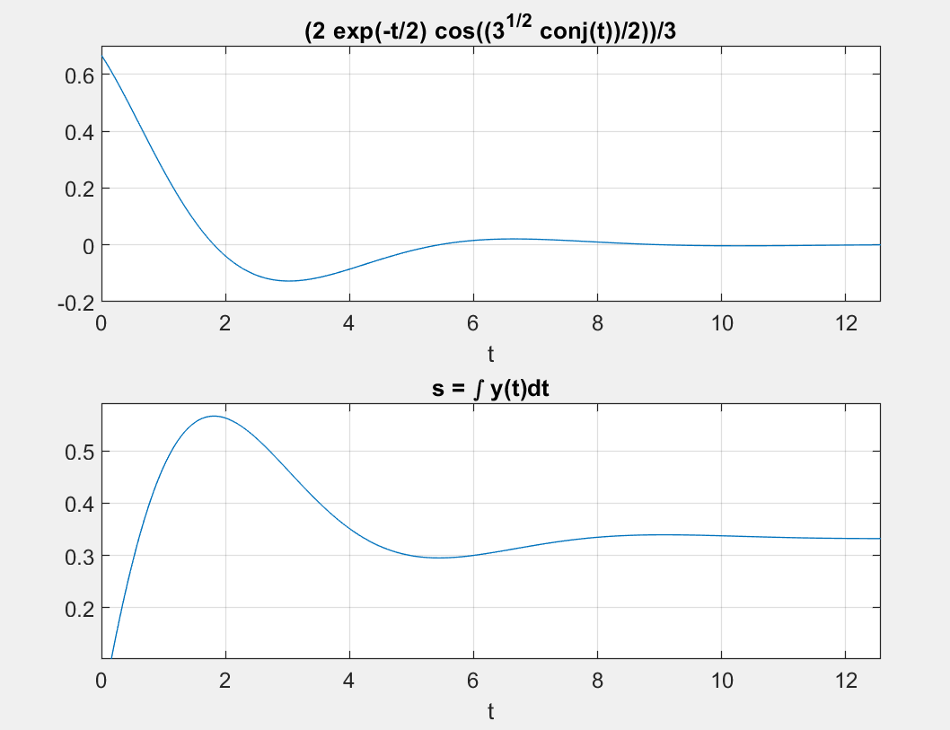
复习-例2.8-1-符号绘图法

Slide 4
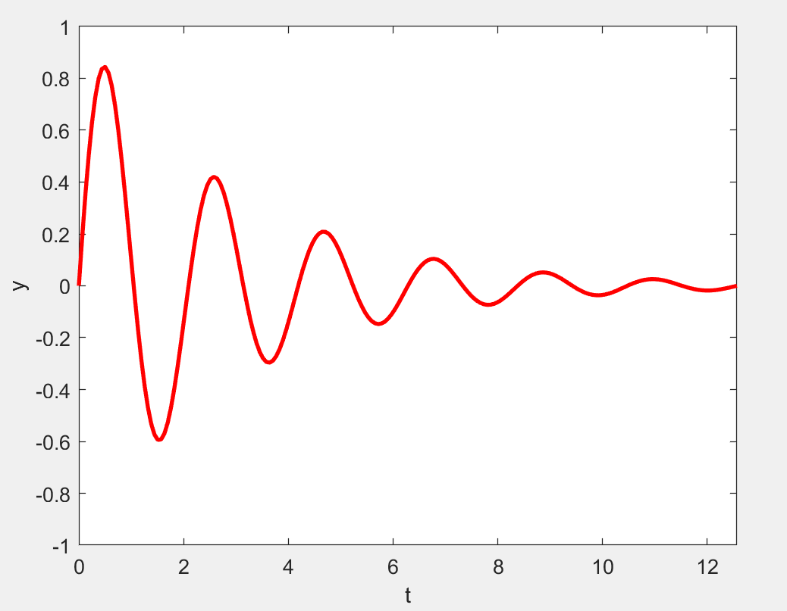
复习-例1.3-10-数值数组绘图法
t=0:pi/50:4*pi; %0~4pi均分为200份
y=exp(-t/3).*sin(3*t); %按照长度为201的向量逐点代入函数
plot(t,y,'-r','LineWidth',2)%绘图，plot(横坐标列表，纵坐标列表，红色实线，线条粗为2磅）
axis([0,4*pi,-1,1])%横坐标范围0~4pi，纵坐标范围-1~1
xlabel('t'),ylabel('y') %横坐标标签t，纵坐标标签y

Slide 5
复习-MATLAB“反对”多层for循环
AR=[1,3;2,4];AI=[5,7;6,8]; %
A=AR-AI*i
for m=1:2
for n=1:2
Am1(m,n)=abs(A(m,n));
Aa1(m,n)=angle(A(m,n))*180/pi; %角
end
end
%两层循环，效率低速度慢！！
Am2=abs(A)
Aa2=angle(A)*180/pi%效率提高
MATLAB采用解释性执行系统，不利于多层for循环操作，但是使用数组（向量、矩阵）化编程可以简洁而且高效。

Slide 6
先看P146（旧版P97）-一维数组
MATLAB的一维数组有两种定义方式，即行向量或列向量。仍然会以二维（行数X列数）的方式存在(即大小为1Xn或nX1)。
>> A=1:5 %按照逐一递增顺序从1到5建立一个行向量
A = 1 2 3 4 5
>> A=1:4.5 %出现小数，仍以1为步长递增，超过4.5结束.
A = 1 2 3 4
>> A=5:-1:1 %此时5为起始值，-1步长值，1结束值.
A = 5 4 3 2 1
>> A=5:1 %因为没有指定步长（默认为1），初始值大于结束值，数组为空数组，大小为1X0.
A = 空的 1×0 double 行矢量

Slide 7
一维数组
linspace(a,b,n)与a:(b-a)/(n-1):b等价
（三个参数分别代表初始值，结束值，数组长度）
logspace(a,b,n)构成等比数列，等价于
10.^(a:(b-a)/(n-1):b) %即每个点都以10为底取指数
>> A=[0.2,pi/2,-2,sin(-pi/5),-exp(-3)] %逐个定义
ones(1,n)生成一个元素全为1的1行n列的行向量，
注意： ones(n)生成的是元素全为1的n行n列的矩阵！
zeros(1,n)，rand(1,n),randn(1,n)分别生成全零，0~1均匀分布随机，标准正态分布随机的行向量
A.',conj(A),A'分别代表矩阵（或向量）A的转置、共轭和共轭转置的结果。行向量转置后将成为列向量

Slide 8
数组指标-例3.1-1
ndims(A)返回矩阵A的维度
size(A)返回矩阵A的规模（每一维的大小）
size(A,nd)返回A的第nd维的规模
length(A)返回A的最大维度规模（或向量长度）
numel(A)返回A的所含元素的总数目
【例3.1-1】
a1=1:6 %a1 = 1 2 3 4 5 6
na1=ndims(a1) %na1 = 2
Sa1=size(a1) %Sa1 = 1 6
La1=length(a1)%La1 = 6
a2=0:pi/4:pi
a2 = 0 0.7854 1.5708 2.3562 3.1416
a3=1:-0.1:0
a3 = Columns 1 through 6
1.0000 0.9000 0.8000 0.7000 0.6000 0.5000
Columns 7 through 11
0.4000 0.3000 0.2000 0.1000 0

Slide 9
例3.1-1
b1=linspace(0,pi,4)
b1 =
0 1.0472 2.0944 3.1416
b2=logspace(0,3,4)
b2 =
1 10 100 1000
c1=[2 pi/2 sqrt(3) 3+5i]
c1 =
Columns 1 through 3
2.0000 1.5708 1.7321
Column 4
3.0000 + 5.0000i
rng default % 使随机状态回复到MATLAB初始值（伪随机）
c2=rand(1,5) % 所有机器的随机都是这个结果（若不回复，再来一次会不同）
c2 =
0.8147 0.9058 0.1270 0.9134 0.6324

Slide 10
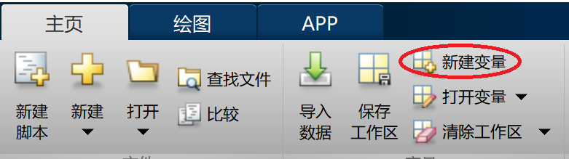
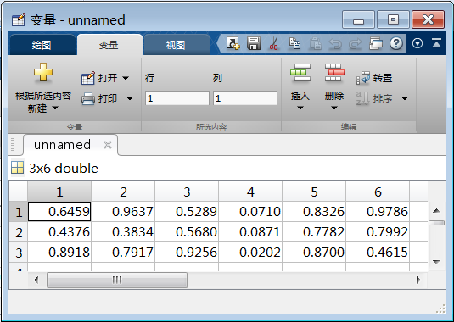
矩阵(二维数组)-例3.1-2,3
【例3.1-2】
a=2.7358; b=33/79; %数值本质上是1X1矩阵
na=ndims(a) %na = 2
sa=size(a) %sa = 1 1
C=[1,2*a+i*b,b*sqrt(a);sin(pi/4),a+5*b,3.5+i]
C =1.0000 + 0.0000i 5.4716 + 0.4177i 0.6909 + 0.0000i
0.7071 + 0.0000i 4.8244 + 0.0000i 3.5000 + 1.0000i
nC=ndims(C) nC = 2
SC=size(C) SC = 2 3
【例3.1-3】
利用MATLAB内存工作区设计新矩阵，可以点击new variable来重命名。工作区可以进行右键保存（或save命令实现）

Slide 11
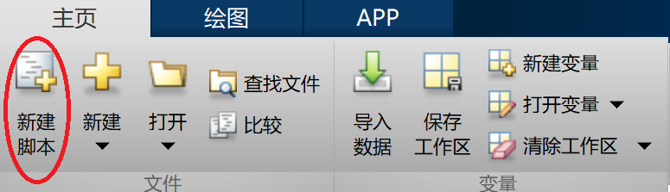
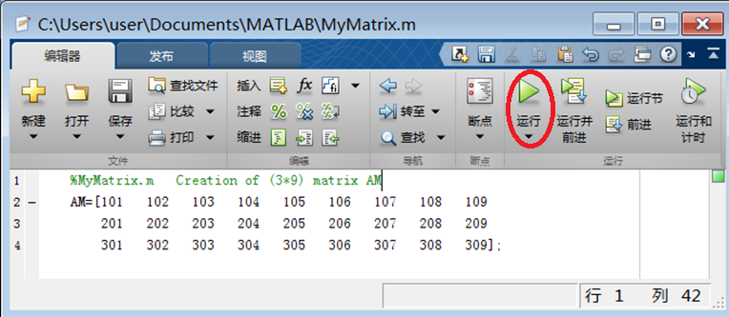
新建m文件建立矩阵-例3.1-4
新的m文件第一次运行前需要保存

Slide 12
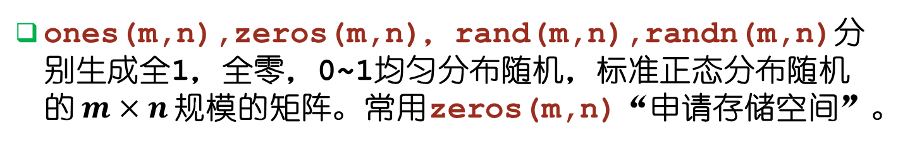
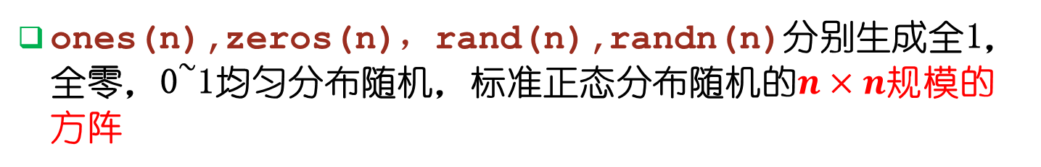
函数构造二维数组
ones(m,n),zeros(m,n)，rand(m,n),randn(m,n)分别生成全1，全零，0~1均匀分布随机，标准正态分布随机的$m×n$规模的矩阵。常用zeros(m,n)“申请存储空间”。
ones(n),zeros(n)，rand(n),randn(n)分别生成全1，全零，0~1均匀分布随机，标准正态分布随机的$n×n$规模的方阵
eye(n), 生成$n×n$规模的单位矩阵
magic(n), 生成$n×n$规模的一种幻方（行、列和相等）
diag(A), 提取方阵对角元为列向量，或利用向量生成对角阵
random,randsrc,gallery 分别用于生成一般的随机数字矩阵、指定字符集随机数组，以及特殊功能的测试数组。

Slide 13
例3.1-5
【例3.1-5】
ones(2,4) ans =
1 1 1 1
1 1 1 1
rng(0) %以0为“种子”生成随机数
randn(2,3) ans =
0.5377 -2.2588 0.3188
1.8339 0.8622 -1.3077
D=eye(3) D =
1 0 0
0 1 0
0 0 1
diag(D) ans =
1
1
1

Slide 14
例3.1-5
【例3.1-5】
diag(diag(D))
ans =
1 0 0
0 1 0
0 0 1
randsrc(3,20,[-3,-1,1,3],1)
%共3行20列,随机字符限制在-3,-1,1和3,结果矩阵仍为双精度
%初始随机状态为1
ans =
Columns 1 through 12
-1 -1 -3 1 -3 1 -3 3 3 -3 -3 1
1 -3 -1 -1 3 -1 -3 -1 3 -3 -1 1
-3 -3 -1 1 -3 1 3 1 -3 3 3 -1
Columns 13 through 20
1 3 -1 -1 -1 1 -1 -3
3 3 3 3 -3 -3 -3 1
-3 1 -3 -1 -3 -1 1 1

Slide 15

MATLAB的稀疏矩阵
实际问题中可能会应用到元素数量达到$10^{12}$数量级的矩阵，如果直接使用通常的矩阵定义，很容易就会导致内存超限从而使得MATLAB代码无法正常运行。
但是，大型的矩阵往往都是非常稀疏的，非零元素的比例不足千分之一甚至不足万分之一的大型矩阵，都是非常普遍的
speye(n)函数可以生成稀疏的n阶单位矩阵
B=sparse(A),可以将一个正常定义的矩阵转化为稀疏矩阵
A=[0 0 1;0 2 0;3 0 0]
A =
0 0 1
0 2 0
3 0 0
B=sparse(A) %MATLAB的系数矩阵基于三元组的形式定义
B =
(3,1) 3
(2,2) 2
(1,3) 1

Slide 16
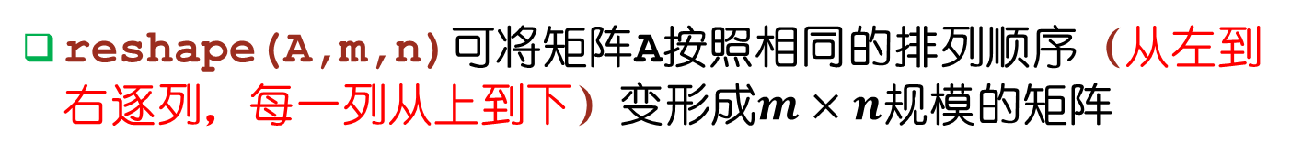

二维数组形态改变
reshape(A,m,n)可将矩阵A按照相同的排列顺序（从左到右逐列，每一列从上到下）变形成$m×n$规模的矩阵
permute可以置换不同维度的规模数（了解即可，不考）
repmat(A,m,n)可将矩阵A进行“重复构造和拼接”，按行数复制m份，按列数复制n份，新的矩阵是A的$m×n$倍大
flipud(A) 对矩阵A从上到下进行对称翻转
fliplr(A) 对矩阵A从左到右进行对称翻转
rot90(A,n)对矩阵A逆时针旋转$n×90$度

Slide 17
例3.1-6
【例 3.1-6】
a=1:8
a = 1 2 3 4 5 6 7 8
A=reshape(a,4,2) %A =
1 5
2 6
3 7
4 8
A=reshape(A,2,4) %A =
1 3 5 7
2 4 6 8
b=diag(A)
b =
1
4
B=diag(b)
B =
1 0
0 4

Slide 18
例3.1-6,7
【例 3.1-6】
D1=repmat(B,2,4) % 结果矩阵大小为4X8
D1 =
1 0 1 0 1 0 1 0
0 4 0 4 0 4 0 4
1 0 1 0 1 0 1 0
0 4 0 4 0 4 0 4
D1([1,3],: )=[ ] % 此命令为使D1第一行与第三行（所有列）为空（删除）
D1 =
0 4 0 4 0 4 0 4
0 4 0 4 0 4 0 4
【例3.1-7】
A=reshape(1:9,3,3)
A =
1 4 7
2 5 8
3 6 9

Slide 19
例3.1-7
【例3.1-7】
B=flipud(A) %上下翻转
B =
3 6 9
2 5 8
1 4 7
C=fliplr(A) %左右翻转
C =
7 4 1
8 5 2
9 6 3
D=rot90(A,2) %共逆时针旋转180度
D =
9 6 3
8 5 2
7 4 1

Slide 20
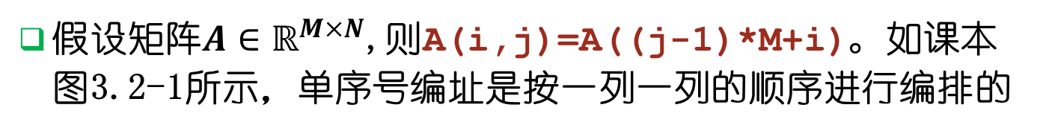
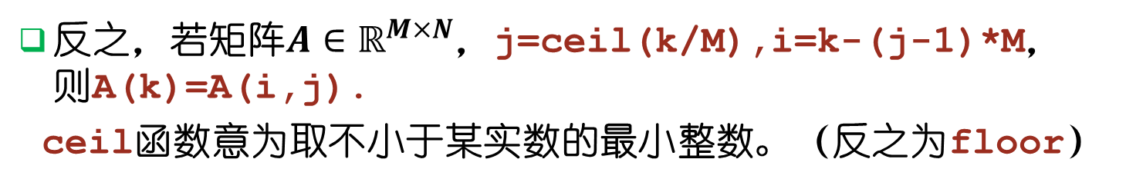
二维数组编址（含一维向量）
A(2,1)称为全下标编址，意味矩阵A的第2行第1列的元素
A(t)同样可以直接以单个序号进行编址和访问矩阵的元素
假设矩阵$A∈ℝ^{M×N}$,则A(i,j)=A((j-1)*M+i)。如课本图3.2-1所示，单序号编址是按一列一列的顺序进行编排的
反之，若矩阵$A∈ℝ^{M×N}$，j=ceil(k/M),i=k-(j-1)*M，则A(k)=A(i,j).
ceil函数意为取不小于某实数的最小整数。（反之为floor）
[rowsub,colsub]=ind2sub([M N],IND)得到IND对应的行列指标，注意IND可以是一个地址（下标）数组。
IND=sub2ind([M N],rowsub,colsub)得到单序号IND

Slide 21
二维数组寻访-例3.2-1
A(r,c)可访问第r行第c列元素，r与c可以替换为向量指代多行多列，而冒号(:)将对应指代所有行或所有列,每一维的end代表了这一维矩阵的规模数，如1:2:end提取奇指标
A(ind)可访问ind包含的元素，得到规模与ind相同的向量，即ind为行向量，结果也为行向量。A(:)默认列向量
【例3.2-1】
clear, A=[1:3:16;2:3:17;3:3:18] %
A = 1 4 7 10 13 16
2 5 8 11 14 17
3 6 9 12 15 18
Ass1=A(2,3) %Ass1 = 8
r=[2,3]; c=[1,5]; %包含第二行和第三行，第一列和第五列，共4元素
As22=A(r,c) % As22 = 2 14
3 15
As26=A([1,3],:)
As26 =
1 4 7 10 13 16
3 6 9 12 15 18

Slide 22
例3.2-1
【例3.2-1】
Ais1=A(8) %Ais1 = 8
ind=[1,3,18]; %ind为行向量
Ai1r=A(ind) %Ai1r = 1 3 18
Ai1c=A(ind') %Ai1c =
1
3
18
A(r,c)=zeros(2,2) %1、5列，2、3行子矩阵被改为全0
A =
1 4 7 10 13 16
0 5 8 11 0 17
0 6 9 12 0 18
A([1,end])=-A([1,end]) %第一个和最后一个元素被取相反数
A =
-1 4 7 10 13 16
0 5 8 11 0 17
0 6 9 12 0 -18

Slide 23
例3.2-1
【例3.2-1】
L=A<=0 %搜索并标记所有A中小于等于0的值（对应位置为1，否则对应位置为0），L与A为同型矩阵（参考对比获取下标的find函数）
L =
1 0 0 0 0 0
1 0 0 0 1 0
1 0 0 0 1 1
AL=A(L) %访问这些元素并输出值
AL =
-1
0
0
0
0
-18
A(L)=NaN % 将这些访问的元素的值改为NaN
A =
NaN 4 7 10 13 16
NaN 5 8 11 NaN 17
NaN 6 9 12 NaN NaN

Slide 24
数组的运算-for循环的替代品
除矩阵的乘法和除法（MATLAB定义的左右除）外，数组运算与矩阵运算定义并无区别。数组乘除(.*,./,.\)、数组乘方(.^)的含义即按照各个元素的位置对应相乘（或乘除乘方），A.*B需要A和B是同型矩阵，结果也和A与B同型
数组可以与数值（标量）进行运算，原则为数值逐一与所有元素做相同的运算，如a*B为数值a与矩阵B所有元素相乘
算术运算 Arithmetic Operations | 算符 | + | - | .* | .\ 或 ./ |  | .^
 | 名称 | 加 | 减 | 数组乘 | 数组左除或数组右除 |  | 数组幂
 | 示例
关系运算 Relational Operations | 算符 | > | < | >= | <= | == | ~=
 | 名称 | 大于 | 小于 | 大于等于 | 小于等于 | 等于 | 不等于
 | 示例
逻辑运算 Logical Operations | 算符 | & | | | ~ | xor
 | 名称 | 与 | 或 | 非 | 异或
 | 示例

Slide 25
数组的运算-for循环的替代品
数组的加法、减法、点乘、点除等运算都需要两个数组是完全同型的矩阵。事实上，数组和向量也可以进行类似的运算
设A为mXn的矩阵，B为mX1的列向量，如果希望计算A的每一列都加上矩阵B并储存结果矩阵，可以使用MATLAB函数
bsxfun(@plus,A,B),新版本也可以直接相加！
类似可以使用 bsxfun(@minus,A,B) bsxfun(@times,A,B) bsxfun(@ldivide,A,B)
bsxfun(@rdivide,A,B) bsxfun(@power,A,B)
MATLAB计算优先级与C++完全相同，小括号可改变优先级
代数运算 | .^ | .*、./、.\ | +、-
关系运算 | ==、~= | >、<、>=、<=
逻辑运算 | ~ | & | |

Slide 26
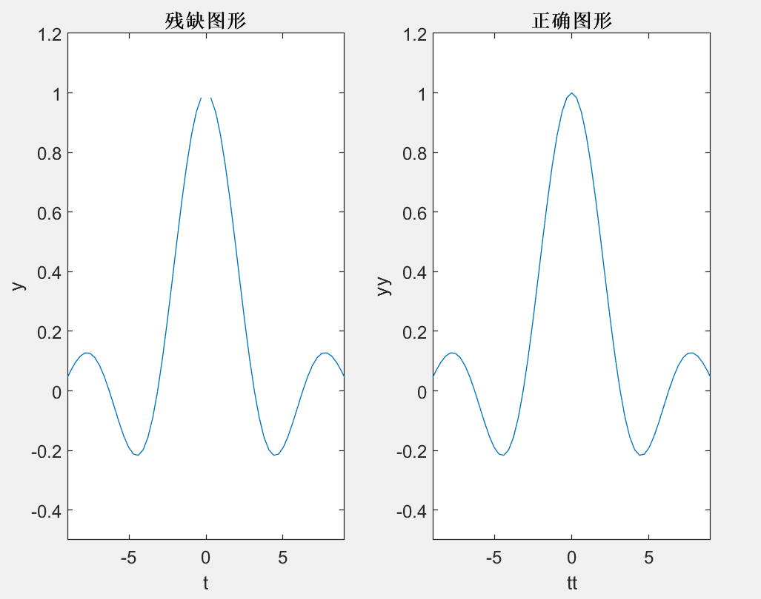
例3.3-1
【例3.3-1】
clear
t=-3*pi:pi/10:3*pi; %共61个采样点
st=sin(t); %整体调用函数sin
y=st./t; %得到sinc函数，但0点会出现NaN
Lt=(t==0); %得到t=0的对应位置为1，其余位置为0
tt=t+Lt.*realmin; %仅在0点处加上一个最小实数
yy=sin(tt)./tt;
subplot(1,2,1),plot(t,y),axis([-9,9,-0.5,1.2]),
xlabel('t'),ylabel('y'),title('残缺图形')
subplot(1,2,2),plot(tt,yy),axis([-9,9,-0.5,1.2])
xlabel('tt'),ylabel('yy'),title('正确图形')

Slide 27
例3.3-2
【例3.3-2】
A=[-2,-1,0,0,1,2,3]
A = -2 -1 0 0 1 2 3
B=[0,-1,1,0,1,-2,-3]
B = 0 -1 1 0 1 -2 -3
disp(['A的数据类型是', class(A)]) A的数据类型是double
R1=A==B %逐个判断元素是否相等
R1 = 0 1 0 1 1 0 0
R2=A>B %逐个元素判断A中元素是否比B中元素更大
R2 = 0 0 0 0 0 1 1
fprintf('R1的数据类型是什么？ %s\n',class(R1))
R1的数据类型是什么？ logical
fprintf('R2的数据属于逻辑类？（1为真；0为假） %d\n',islogical(R2))
R2的数据属于逻辑类？（1为真；0为假） 1

Slide 28
例3.3-2
【例3.3-2】
LA=logical(A) LA = 1 1 0 0 1 1 1
LB=logical(B) LB = 0 1 1 0 1 1 1
L1=LA&LB L1 = 0 1 0 0 1 1 1
LL1=A&B %直接对矩阵做逻辑运算会先转化成逻辑型（0或非0）
LL1 = 0 1 0 0 1 1 1
L3=xor(LA,LB) % L3 = 1 0 1 0 0 0 0
LL3=xor(A,B) % LL3 = 1 0 1 0 0 0 0
TOTAL1=all([1,1,1,1,1])%是否全部非0 TOTAL1 = 1
TOTAL2=all([1,0,1,1,1]) TOTAL2 = 0
ANYONE1=any([0,1,0,0,0])%是否存在非0 ANYONE1 = 1
ANYONE2=any([0,0,0,0,0]) ANYONE2 = 0

Slide 29
数组的函数调用-for循环的替代品
MATLAB利用函数重载功能，支持数组的整体函数调用，原理即对每一个元素分别调用相同的函数。
名称 | 含义 | 名称 | 含义 | 名称 | 含义
acos | 反余弦 | asinh | 反双曲正弦 | csch | 双曲余割
acosh | 反双曲余弦 | atan | 反正切 | sec | 正割
acot | 反余切 | atan2 | 四象限反正切 | sech | 双曲正割
acoth | 反双曲余切 | atanh | 反双曲正切 | sin | 正弦
acsc | 反余割 | cos | 余弦 | sinh | 双曲正弦
acsch | 反双曲余割 | cosh | 双曲余弦 | tan | 正切
asec | 反正割 | cot | 余切 | tanh | 双曲正切
asech | 反双曲正割 | coth | 双曲余切
asin | 反正弦 | csc | 余割

Slide 30
数组的函数调用-for循环的替代品
指数函数
名称 | 含 义 | 名称 | 含 义 | 名称 | 含 义
exp | 指数(e^{x}) | log10 | 常用对数 | pow2 | ２的幂
log | 自然对数 | log2 | 以２为底对数 | sqrt | 平方根
复数函数
名称 | 含 义 | 名称 | 含 义 | 名称 | 含 义
abs | 模或绝对值 | conj | 复数共轭 | real | 复数实部
angle | 相角(弧度) | imag | 复数虚部

Slide 31
数组的函数调用-for循环的替代品
取整函数与取余函数
名称 | 含 义 | 名称 | 含 义
ceil | 向＋∞取整函数 | rem | 求余数
fix | 向０取整函数 | round | 四舍五入
floor | 向－∞取整函数 | sign | 符号函数 - (-1), + (1) 0 (0)
mod | 模除求余
坐标变换函数
名称 | 含 义 | 名称 | 含 义
cart2sph | 直角坐标变球坐标 | pol2cart | 极坐标变直角坐标
cart2pol | 直角坐标变极坐标 | sph2cart | 球坐标变直角坐标
其余函数请大家自学,重点函数:int8, int32, num2str, double均为MATLAB非常常用的类型转换函数）

Slide 32
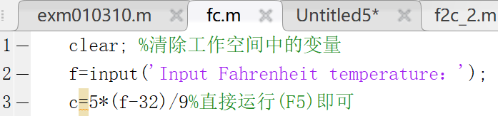
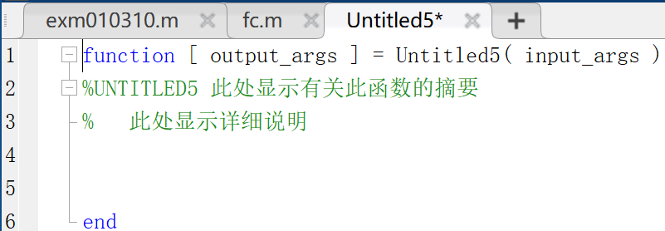
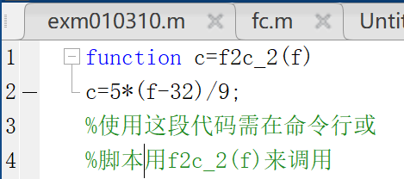
预习-M脚本与M函数
M脚本文件可以理解为代码的组合，一次运行可以将一串代码按照顺序依次运行(下图为华氏度转摄氏度脚本）
M函数文件则拥有返回值与参数列表，无需指定各个变量的类型，左下图中output_args为返回值列表，不同返回值可以是数值、字符串、数组、胞元，一般用逗号隔开。input_args为参数列表，同样用逗号隔开，与调用对应.仅包括一个函数的M函数文件结尾的end可不写。

Slide 33
例3.3-3
function y=exm030303_1(x)%需单独建立exm030303_1.m
% exm030303_1 ,利用for循环与逐个的if语句判断，效率低
% x
% y
M=length(x);
y=zeros(1,M);
for jj=1:M
if x(jj)<=-1
y(jj)=x(jj);
elseif -1<x(jj)&&x(jj)<=1
y(jj)=x(jj)^3*cos(2*pi*x(jj));
else
y(jj)=exp(-x(jj)+1);
end
end

Slide 34
例3.3-3
function y=exm030303_2(x)%需单独建立exm030303_2.m
% exm030303_2
L1=x<=-1; %按照x分别将三个分段的位置标记到同型逻辑矩阵
L2=-1<x&x<=1;
L3=1<x;
y=zeros(size(x));%为结果矩阵y先申请一个规模与x一样的向量
y(L1)=x(L1); %分段赋值，提高效率，无for与if
y(L2)=x(L2).^3.*cos(2*pi*x(L2));
y(L3)=exp(-x(L3)+1);
x=-2:0.01:2;
y1=exm030303_1(x); %调用慢速函数生成算法(尝试用tic,toc函数计时)
y2=exm030303_2(x); %调用快速函数生成算法
e12=max(abs(y1(:)-y2(:))) %计算两条曲线采样点最大误差
e12 = 0
clf
plot(x,y2,'r','Linewidth',3) %画第二条函数的曲线
xlabel('x'),ylabel('y')
grid on
axis([-2,2,min(min(y1)),max(max(y1))])
%一层min即可，当A为矩阵时，单层min意为取每一列最小值，双层为全矩阵最小值

Slide 35
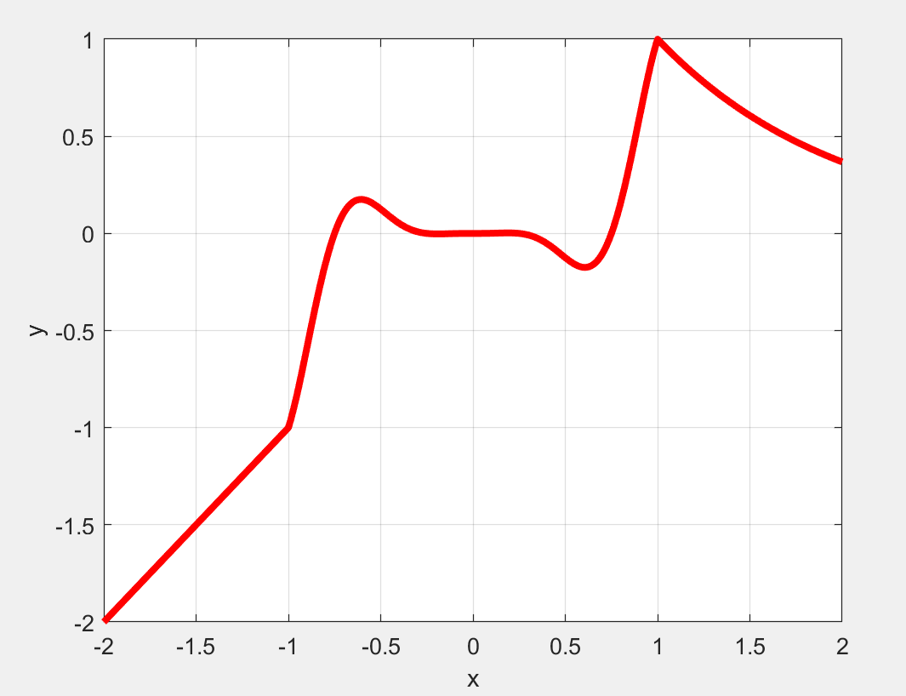
例3.3-3

Slide 36
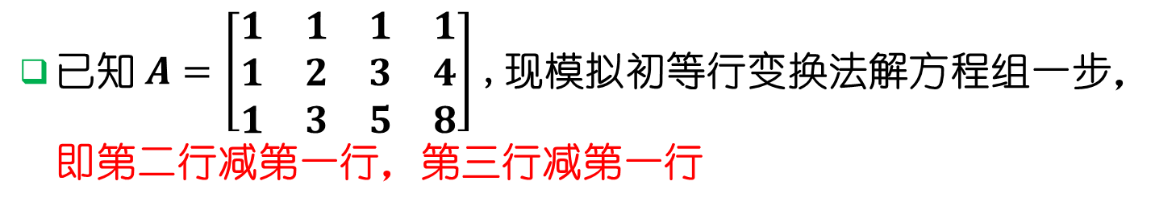
数组化编程的更多实例
已知$A=\left[\begin{matrix}1 & 1 & 1 & 1 \\ 1 & 2 & 3 & 4 \\ 1 & 3 & 5 & 8\end{matrix}\right]$,现模拟初等行变换法解方程组一步，即第二行减第一行，第三行减第一行
A=[1 1 1 1;1 2 3 4;1 3 5 8];
for i = 2:3
for j = 1:4
A(i,j) = A(i,j) - A(1,j);
end
end%双层for效率很低
A=[1 1 1 1;1 2 3 4;1 3 5 8];
for i = 2:3
A(i,:) = A(i,:) - A(1,:);
end%一层for循环提高了效率，降低了代码复杂度
A=[1 1 1 1;1 2 3 4;1 3 5 8];
A(2:3,:) = bsxfun(@minus,A(2:3,:),A(1,:));%仅需一步，运行也最快

Slide 37
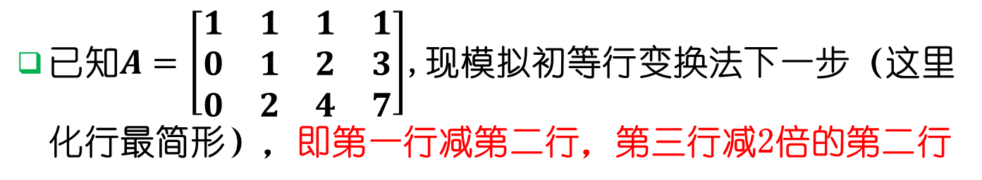
数组化编程的更多实例
已知$A=\left[\begin{matrix}1 & 1 & 1 & 1 \\ 0 & 1 & 2 & 3 \\ 0 & 2 & 4 & 7\end{matrix}\right]$,现模拟初等行变换法下一步（这里化行最简形），即第一行减第二行，第三行减2倍的第二行
A=[1 1 1 1;0 1 2 3;0 2 4 7];
for j = 2:4%第一列相减无效果
A(1,j) = A(1,j) - A(2,j);
A(3,j) = A(3,j) - 2*A(2,j);
end%虽然是单层for，但计算仍然是基于元素的，效率低
A=[1 1 1 1;0 1 2 3;0 2 4 7];
A(1,:) = A(1,:) - A(2,:);
A(3,:) = A(3,:) - 2*A(2,:);
%两行代码，以行为单位计算(但矩阵规模很大时，方法并不切实际)
A=[1 1 1 1;0 1 2 3;0 2 4 7];
A(1:2:3,:) = A(1:2:3,:)-[1;2]*A(2,:);
%仅需一行，代码精简，运行也较快(思考矩阵规模较大时如何计算和存储倍数列向量，从而达到代码快速、简洁、实用的效果)

Slide 38
国庆电子版作业（10月9日0点前提交）
作业请于10月8日23:59:59或以前提交到电子邮箱 sysumatlab@163.com
邮件标题格式：“05370038；李嘉；周二班；国庆作业”
请将所有题目的方法设计（如果有）、代码、运行结果、绘图结果（如果有），放于同一个pdf(推荐使用）文件内（doc或docx也可）。文件名建议与邮件标题完全相同。
电子版作业提交后会收到自动回复，迟交者按一天1级来扣分。1级折合总评约等于0.2-0.5分.
请勿抄袭，一经发现，最终总评不超过80。两次抄袭等于挂科。

Slide 39
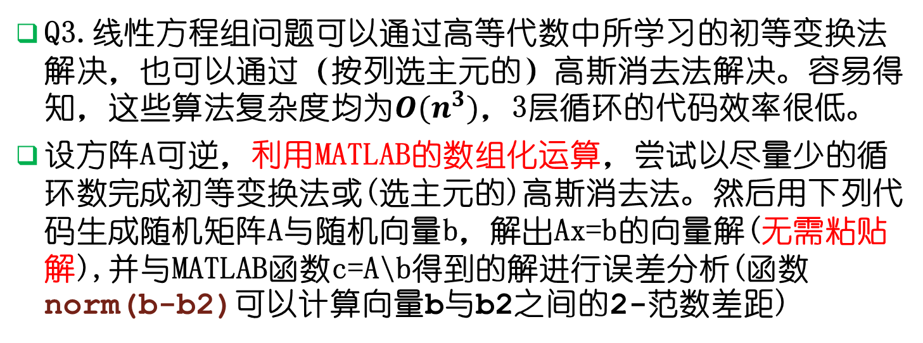
国庆电子版作业（10月9日0点前提交）
Q1. 习题3第3题
Q2. 习题3第7题(仿照例题3.3-1完成)
Q3.线性方程组问题可以通过高等代数中所学习的初等变换法解决，也可以通过（按列选主元的）高斯消去法解决。容易得知，这些算法复杂度均为$O(n^{3})$，3层循环的代码效率很低。
设方阵A可逆，利用MATLAB的数组化运算，尝试以尽量少的循环数完成初等变换法或(选主元的)高斯消去法。然后用下列代码生成随机矩阵A与随机向量b，解出Ax=b的向量解(无需粘贴解),并与MATLAB函数c=A\b得到的解进行误差分析(函数norm(b-b2)可以计算向量b与b2之间的2-范数差距)
rng default, A=rand(1200);b=rand(1200,1);

Slide 40
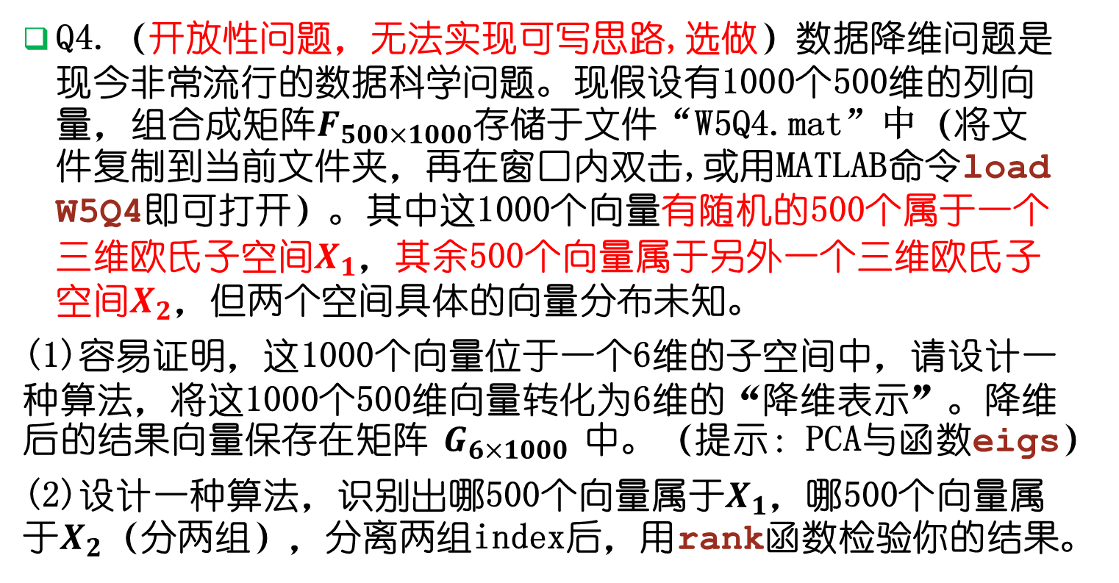
国庆电子版作业（10月9日0点前提交）
Q4.（开放性问题，无法实现可写思路,选做）数据降维问题是现今非常流行的数据科学问题。现假设有1000个500维的列向量，组合成矩阵$F_{500×1000}$存储于文件“W5Q4.mat”中（将文件复制到当前文件夹，再在窗口内双击,或用MATLAB命令load W5Q4即可打开）。其中这1000个向量有随机的500个属于一个三维欧氏子空间$X_{1}$，其余500个向量属于另外一个三维欧氏子空间$X_{2}$，但两个空间具体的向量分布未知。
(1)容易证明，这1000个向量位于一个6维的子空间中，请设计一种算法，将这1000个500维向量转化为6维的“降维表示”。降维后的结果向量保存在矩阵$G_{6×1000}$中。（提示：PCA与函数eigs）
(2)设计一种算法，识别出哪500个向量属于$X_{1}$，哪500个向量属于$X_{2}$（分两组），分离两组index后，用rank函数检验你的结果。
如果完成了选做，请将邮件标题（附件名可不改）格式改为：
“有选做！；05370038；李嘉；周二班；国庆作业”

Slide 41
不用交的作业（重要）
将今天讲过的例题尝试自己键入并运行一遍
利用help或doc函数，自学课本114页特殊函数与强制转换函数的定义与使用方法。
课本习题3第1,2,4,5,6,8,9题请自行阅读、思考、测试完成。
选学MATLAB的实时脚本(Live Script)及其转存为PDF的功能，有兴趣与条件的同学可尝试用这个功能制作作业文档。

Slide 42
感谢同学们认真听课!
欢迎同学们积极提问、交流
sysumatlab@163.com

